Slide 1
NAVIE BAYES CLASSIFICATION

Slide 2
Outline
Generative Learning Algorithm
Naive Bayes
Laplace Smoothing

Slide 3
Generative Learning
Eğitim verileri arasındaki (+) ve (-) örnekler değerlendirilir.
Örnek vermek gerekir ise, “Breast Cancer” veri kümesinde, önce malignant (y=0) sonra beign (y=1) için bir model kurulur.
Yeni bir hastanın durumunu kestirmeye çalışacağımız zaman, örneği malignant ve beign sınıflarına eşleştirmeye çalışırız.
Hangi model ile daha iyi eşleşir ise o sınıfa dahil edilecektir.
Bu konu kapsamında, p(x|y) ve p(y) modelini kurmaya çalışan algoritmalardan bahsedeceğiz.

Slide 4
Generative Learning alg.
Discriminative learning algorithms :
p(yІx)’i direk öğrenirler (örn.logistic regression)
Yada X giriş uzayından {0,1} sınıf etiketlerine eşleşmeyi direk öğrenirler (perceptron algorithm)
Generative learning algorithms:
p(xІy) ve p(y) olasılıklarını modeller
P(y) (class priors) ve p(x І y)’ yi modelledikten sonra algoritma verilen x değerlerine göre y’nin sonsal olasılığını hesaplamak için Bayes kuralını kullanabilir

Slide 5

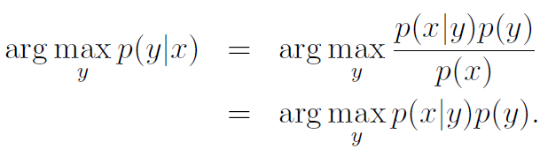


Generative Learning
Önsel olasılıklar olarak adlandırılan p(x|y) ve p(y) modellendikten sonra, algoritma verilen x ve y değerlerinden sonsal olasılıları türetir.
Bayes Kuralı:
Burada payda

Slide 6
Generative Learning
Aslında p(y|x)’i tahmin yapmak için kullanacak isek, paydadaki değerin önemi yoktur.

Slide 7
BAYESIAN- Öğrenme Modelinin Özellikleri
Bayes sınıflandırma
meydana gelme olasılığı birbirinden bağımsız olayların birleşerek incelenmesi
Öğrenme modeli, örneklerin hangi sınıfa hangi olasılıkla ait olduklarına dayanmaktadır.

Slide 8
Bayes Classifier
A probabilistic framework for solving classification problems
Conditional Probability:
Bayes theorem:

Slide 9
Öğrenme Modelinin Özellikleri
Bayesian yaklaşımda parametreleri önsel bir dağılımdan çekilmiş rastsal değişkenler olarak görürüz.
Her yeni eğitim verisi hipotezin doğru olma olasılığını düşürebilir yada artırabilir. Bu da tek bir giriş verisi ile bile tutarlı olmayan hipotezlerin elenmesi konusunda daha esnek bir yaklaşım sunar.
Hipotezin final olasılığının bulunması için eldeki veri ile önsel bilgi kombine edilir.
Bayesian öğrenmede, önsel bilgi (prior knowledge):
her aday hipotez için önsel olasılık öne sürmekle
ve her hipotez için eldeki verinin olasılıklı dağılımı ile sağlanır.
Bayesian yöntemleri hipotezleri olasılıklı tahminler yapabilecekleri şekilde düzenlerler. (%95 hasta değil şeklinde)
Yeni örnekler, pek çok hipotezin tahmini kombine edilerek sınıflandırılabilirler.

Slide 10
Modelin Zorluğu
Bayesian metotların uygulamalarındaki en belirgin zorluğu, olasılıkların başlangıç değerlerine ihtiyaç duyulmasıdır.
Bu olasılıkların bilinmemesi durumunda genellikle verilerin dağılımlarına, elde var olan verilere yada veriler hakkındaki temel bilgilere dayanarak kestirilebilir.
İkinci bir zorluk, bayes optimum hipotezin belirlenmesi için dikkate değer bir bilgisayar zamanı gerekmektedir.

Slide 11
En olası hipotez
Amaç H hipotez uzayındaki en iyi hipotezlerin belirlenmesidir.
En iyi hipotez: en olası hipotez
Bayes teoremi:
olasılıkların hesaplanması için direk bir yol sunar.
kendi önsel olasılığına dayanarak hipotezin olasılığının hesaplanması için bir yol sağlar.

Slide 12
Bayes Kuralı Örnek
Menenjitin var olduğu kişilerin yaklaşık % 50 sinde boyunda sertleşmeye neden olabileceğini kabul edelim.
Araştırmalardan sonucunda elde edilen bilgiler doğrultusunda 50000 kişide bir menenjitin görüldüğünü ve her 20 kişiden birinde de boyunda sertleşme olduğunu varsayalım.
Boyunda sertleşme şikayeti olan bir hastanın menenjit olup olmadığını bilmek istiyoruz. Bu da menenjitin boyun sertleşmesine neden olma olasılığıdır.

Slide 13
Bayesian Classifiers
Consider each attribute and class label as random variables
Given a record with attributes (A₁, A₂,…,A_{n})
Goal is to predict class C
Specifically, we want to find the value of C that maximizes P(C| A₁, A₂,…,A_{n} )
Can we estimate P(C| A₁, A₂,…,A_{n} ) directly from data?

Slide 14
Bayesian Classifiers
Approach:
compute the posterior probability P(C | A₁, A₂, …, A_{n}) for all values of C using the Bayes theorem
Choose value of C that maximizes P(C | A₁, A₂, …, A_{n})
Equivalent to choosing value of C that maximizes P(A₁, A₂, …, A_{n}|C) P(C)
How to estimate P(A₁, A₂, …, A_{n} | C )?

Slide 15
Naïve Bayes Classifier
Assume independence among attributes A_{i} when class is given:
P(A₁, A₂, …, A_{n} |C) = P(A₁| C_{j}) P(A₂| C_{j})… P(A_{n}| C_{j})
Can estimate P(A_{i}| C_{j}) for all A_{i} and C_{j}.
New point is classified to C_{j} if P(C_{j}) Π P(A_{i}| C_{j}) is maximal.

Slide 16
How to Estimate Probabilities from Data?
Class: P(C) = N_{c}/N
e.g., P(No) = 7/10, P(Yes) = 3/10
For discrete attributes: P(A_{i} | C_{k}) = |A_{ik}|/ N_{c}
where |A_{ik}| is number of instances having attribute A_{i} and belongs to class C_{k}
Examples:
P(Status=Married|No) = 4/7 P(Refund=Yes|Yes)=0
k

Slide 17
How to Estimate Probabilities from Data?
For continuous attributes:
Discretize the range into bins
one ordinal attribute per bin
violates independence assumption
Two-way split: (A < v) or (A > v)
choose only one of the two splits as new attribute
Probability density estimation:
Assume attribute follows a normal distribution
Use data to estimate parameters of distribution (e.g., mean and standard deviation)
Once probability distribution is known, can use it to estimate the conditional probability P(A_{i}|c)
k

Slide 18
How to Estimate Probabilities from Data?
Normal distribution:
One for each (A_{i},c_{i}) pair
For (Income, Class=No):
If Class=No
sample mean = 110
sample variance = 2975

Slide 19
Example of Naïve Bayes Classifier
Given a Test Record:
P(X|Class=No) = P(Refund=No|Class=No) × P(Married| Class=No) × P(Income=120K| Class=No) = 4/7 × 4/7 × 0.0072 = 0.0024
P(X|Class=Yes) = P(Refund=No| Class=Yes) × P(Married| Class=Yes) × P(Income=120K| Class=Yes) = 1 × 0 × 1.2 × 10⁻⁹ = 0
Since P(X|No)P(No) > P(X|Yes)P(Yes)
Therefore P(No|X) > P(Yes|X) => Class = No

Slide 20
Naïve Bayes Classifier
If one of the conditional probability is zero, then the entire expression becomes zero
Probability estimation:
c: number of classes
p: prior probability
m: parameter

Slide 21
Example of Naïve Bayes Classifier
A: attributes
M: mammals
N: non-mammals
P(A|M)P(M) > P(A|N)P(N)
=> Mammals

Slide 22
Naïve Bayes (Summary)
Robust to isolated noise points
Handle missing values by ignoring the instance during probability estimate calculations
Robust to irrelevant attributes
Independence assumption may not hold for some attributes
Use other techniques such as Bayesian Belief Networks (BBN)

Slide 23
Spam Classification
Her e-mail: kelimelerinden oluşan özellik vektörleri ile temsil edilir.

Slide 24
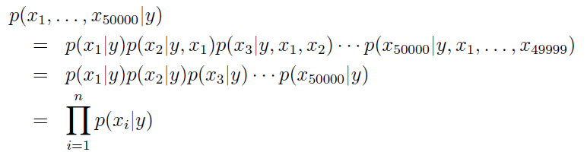
Spam Classification
we want to build a discriminative model according to feature vector.
we have to model p(x І y).
But if we have, say, a vocabulary of 50000 words, then x is a 50000-dimensional vector of 0's and1's).
This model needs too many parameters.
p(x І y) model needs a very strong assumption.
assume that the xi's are conditionally independent given y.
This assumption is called Naive Bayes (NB) assumption,
the algorithm is called Naive Bayes classier.

Slide 25
Spam Classification
Modelin parametreleri:

Slide 26
Spam Classification
Parametrelerin modele örtüşmesi için Joint-Likelihood yazılır:

Slide 27
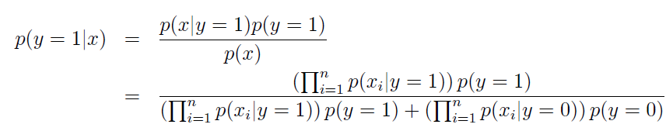
Spam Classification
Bir e-mail için kestirim yapmak demek, p(y|x) yi bulmak demektir (p(y) ve p(x|y) kullanılarak).

Slide 28
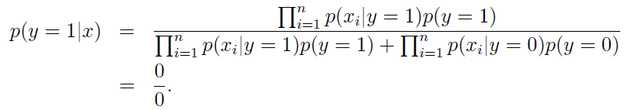
Laplace Smoothing
Size gönderilen bir mail için sınıflandırıcı şunu söylüyor:
p(x35000|y=1)=0
p(x35000|y=1)=0
Navie bayes Spam sınıflayıcı p(y=1|x)’i hesaplayacaktır:

Slide 29
Laplace Smoothing
Model tarafından görülmemiş bir örnek, hiç oluşmayacağı anlamına gelmez.
Bu denklem, Laplaca smoothing ile yeniden düzenlenir:
Navie Bayes Sınıflandırıcı:

Slide 30
Navie Bayes Örnek
Eğitim verileri

Slide 31
Navie Bayes Örnek
Frekanslar

Slide 32
Navie Bayes Örnek
Önsel Olasılıklar

Slide 33
Navie Bayes Örnek
Yeni bir örnek sınıflandırılacağında:

Slide 34
Navie Bayes Örnek
Sınıflandırma modeline göre işlem yapıldığında:
Bütün özellikler aynı önem derecesinde kabul edilir ve
P(evet)=2/9*3/9*3/9*3/9=0.0082
P(hayır)=3/5*1/5*4/5*3/5=0.0577
Her sınıfın toplam olasılığı hesaba katılır ve özelliklerin olasılıkları ile çarpılır.
P(evet)=0.0082*9/14=0.0053
P(hayır)=0/0577*5/14=0.0206
olasılığı maksimum yapan sınıf seçilirse yeni örnek `hayır` olarak etiketlenir.

Slide 35
Spam Filtering Example
Two Classes: Spam and ham
Training Data
ham d1: “good.”
ham d2: “very good.”
spam d3: “bad.”
spam d4: “very bad.”
spam d5: “very bad, very bad.”
Test Data
d6: “good? bad! very bad!”

Slide 36

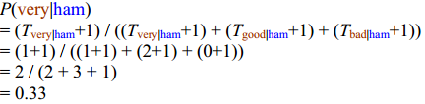
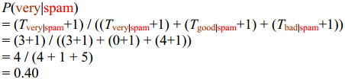
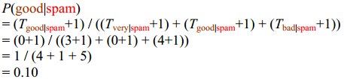
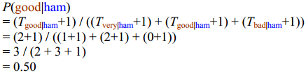

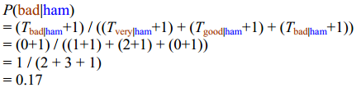

Spam Filtering Example
Prior Probabilities:

Slide 37


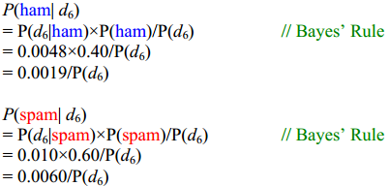
Spam Filtering Example
Likelihood of parameters: (d6: “good? bad! very bad!”)
)
Posterior Probability: Classification: d6: SPAM

Slide 38
Bayes Sınıflandırıcılar-Değerlendirme
Avantajları:
gerçeklenmesi kolay
Genel olarak iyi sonuçlar
Eğitim ve değerlendirme işlemi çok hızlıdır
Dezavantajları
varsayım: sınıf bilgisi verildiğinde nitelikler bağımsız
gerçek hayatta değişkenler birbirine bağımlı
değişkenler arası ilişki modellenemiyor
Çok karmaşık sınıflama problemleri çözmede yetersiz kalabilir
Çözüm
Bayes ağları

Slide 39
Referanslar
T.M. Mitchell, Machine Learning, McGraw Hill, 1997.
E.Alpaydin, Introduction to Machine Learning, MIT Press, 2010.
Han J., Kamber M., Data Mining Concepts and Techniques, Morgan Kaufmann Publishers, 2006.
Andrew Ng, CS229 Lecture notes, Part IV.
Introduction to Data Mining, Pang-Ning Tan, Michigan State University, Michael Steinbach, University of Minnesota Vipin Kumar, University of Minnesota

